Slide 1
AI Tuyển sinh
Trợ lý AI cho cán bộ Trung tâm Tuyển sinh và Truyền thông:
nắm văn bản và số liệu tuyển sinh, trả lời có dẫn nguồn
Bước đầu của hệ thống AI đa tác tử Credere cho Trường Đại học Nghệ An
Đề tài nghiên cứu khoa học sinh viên năm học 2026–2027
Sinh viên thực hiện: …………………… · Giáo viên hướng dẫn: …………………… · …/…/2026
Notes:
Kính thưa thầy Hiệu trưởng, quý thầy cô lãnh đạo các khoa, phòng. Em xin trình bày đề tài AI Tuyển sinh: một trợ lý trí tuệ nhân tạo cho cán bộ Trung tâm Tuyển sinh và Truyền thông. Mục tiêu là trợ lý nắm được văn bản và số liệu tuyển sinh mà cán bộ Trung tâm làm việc hằng ngày, trả lời có dẫn nguồn. Đây là phần đầu tiên của hệ thống Credere mà nhóm em đang xây dựng cho Nhà trường. Bài trình bày khoảng 15 phút, trong đó có phần chạy thử trực tiếp.

Slide 2
Tuyển sinh: nhiều văn bản, nhiều số liệu, dồn vào vài tuần
70
Hai loại việc của cán bộ Trung tâm
Văn bản: tra cứu, soạn tin trả lời phụ huynh, bài đăng, thông báo; đối chiếu văn bản cập nhật (chỉ tiêu tháng 2 được sửa bằng thông báo tháng 6, tháng 7).
Số liệu: bao nhiêu nguyện vọng vào từng ngành; điểm chuẩn bao nhiêu thì đủ chỉ tiêu; ai chưa xác nhận nhập học; ngành nào còn thiếu chỉ tiêu cho đợt bổ sung.
Báo cáo: tổng hợp cho Hội đồng tuyển sinh, Ban Giám hiệu, Bộ; số liệu phải khớp giữa nhiều hệ thống.
Rủi ro sai sót: năm 2025, 16 trường sai sót khi công bố kết quả, ảnh hưởng gần 1.000 thí sinh.
văn bản tuyển sinh công khai, cập nhật lẫn nhau trong năm
6 vòng
lọc ảo trong 5 ngày (4–9/8/2026), mỗi vòng tính lại điểm chuẩn
19%
trúng tuyển nhưng không xác nhận nhập học (cả nước 2025)
Credere · AI Tuyển sinh · Trường Đại học Nghệ An
2
Notes:
Khi thu thập dữ liệu, nhóm em đếm được 70 tài liệu công khai liên quan tới tuyển sinh: đề án, thông báo, điểm chuẩn ba năm, học phí, học bổng, thủ tục, cùng quy chế và lịch tuyển sinh của Bộ. Chúng nằm ở nhiều trang, nhiều định dạng, và cập nhật lẫn nhau: chỉ tiêu công bố tháng 2 được cập nhật bằng thông báo tháng 6 và tháng 7, nên rất dễ dùng nhầm số cũ. Nhưng văn bản chỉ là một nửa. Nửa còn lại là số liệu của chính Trung tâm, dồn vào tháng 7 đến tháng 9: tải dữ liệu nguyện vọng, lọc ảo sáu vòng trong năm ngày, công bố điểm chuẩn, theo dõi xác nhận nhập học, rồi tính chỉ tiêu còn lại cho các đợt bổ sung. Cả nước năm 2025 có khoảng 19% thí sinh trúng tuyển không xác nhận nhập học, và 16 trường sai sót khi công bố kết quả vì dữ liệu đầu vào hoặc hiểu sai quy chế. Đó là những việc mà một trợ lý nắm được cả văn bản lẫn số liệu có thể đỡ cho cán bộ.

Slide 3
Giải pháp: trợ lý AI cho cán bộ tuyển sinh
Làm nhanh việc lặp lại
Mọi con số có nguồn
Cán bộ quyết định
Tra cứu số liệu, lịch, thủ tục.
Soạn tin trả lời phụ huynh, câu hỏi thường gặp, bản nháp thông báo.
Lập bảng, tóm tắt cho Ban Giám hiệu.
Văn bản: mã nguồn bấm vào mở văn bản gốc; ưu tiên văn bản mới nhất.
Số liệu: máy tính từ dữ liệu, ghi thời điểm dữ liệu.
AI không tự nhẩm số.
Không có căn cứ thì nói rõ, không đoán.
Cán bộ đọc, sửa rồi mới gửi cho thí sinh.
Dữ liệu cá nhân của thí sinh không ra khỏi Trường.
Thí sinh không hỏi AI trực tiếp: AI giúp cán bộ trả lời nhanh hơn và đúng văn bản hơn.
Credere · AI Tuyển sinh · Trường Đại học Nghệ An
3
Notes:
Người dùng của AI Tuyển sinh là cán bộ Trung tâm Tuyển sinh và Truyền thông; thí sinh không hỏi AI trực tiếp. Ba cam kết: một, làm nhanh các việc lặp lại: tra cứu, soạn tin trả lời phụ huynh, câu hỏi thường gặp, bản nháp thông báo, bảng số liệu, tóm tắt cho Ban Giám hiệu. Hai, mọi con số đều kèm nguồn: văn bản thì bấm vào mở văn bản gốc, số liệu thì do máy tính từ dữ liệu và ghi thời điểm dữ liệu. Ba, cán bộ là người quyết định: không có căn cứ thì AI nói rõ, không đoán; cán bộ đọc, sửa rồi mới gửi đi; dữ liệu cá nhân của thí sinh không ra khỏi Trường. Khác với tự hỏi ChatGPT: ChatGPT không có tài liệu, số liệu của Trường và có thể bịa số.

Slide 4
Bên trong: các “nhân viên AI” làm việc như một phòng ban
Tác tử Tuyển sinh
đọc 70 văn bản,
trích số liệu, ghi nguồn
Tác tử điều phối
Hiểu câu hỏi,
lập kế hoạch,
giao việc
Nghiệm thu
Kiểm nguồn,
kiểm số liệu;
chưa đạt: làm lại
Yêu cầu của
cán bộ
Trả lời
có
nguồn
Tác tử Dữ liệu
truy vấn đã duyệt trên
dữ liệu Trung tâm · giai đoạn 2
Tác tử Phân tích
viết phép tính,
máy tính thực hiện
Chưa đạt → trả lại, sửa tối đa 2 lần
Có kế hoạch, có phân công, có kiểm tra chéo. Mã nguồn không có thật bị loại ngay; danh sách thí sinh đi thẳng tới màn hình cán bộ, không qua AI.
Credere · AI Tuyển sinh · Trường Đại học Nghệ An
4
Notes:
Bên trong không phải một chatbot mà là một nhóm tác tử AI, mỗi tác tử như một nhân viên có việc riêng. Tác tử điều phối nhận yêu cầu của cán bộ, lập kế hoạch và giao việc. Tác tử Tuyển sinh tìm trong 70 tài liệu, trích đúng số liệu và ghi nguồn. Tác tử Dữ liệu là phần của giai đoạn 2: nó không tự viết câu lệnh mà chỉ chọn trong danh mục truy vấn đã duyệt, cơ sở dữ liệu đếm và trả số tổng hợp; danh sách thí sinh đi thẳng tới màn hình cán bộ, không qua AI. Khi cần tính, tác tử Phân tích viết phép tính và máy tính thực hiện, không để AI tính nhẩm. Sau đó tác tử điều phối nghiệm thu: kiểm tra số liệu có đúng nguồn không; chưa đạt thì trả lại, yêu cầu làm lại, tối đa hai lần. Cuối cùng mới tổng hợp câu trả lời. Phần mềm còn kiểm tra tự động: mã nguồn nào không có thật thì bị loại ngay.

Slide 5
Trình diễn trực tiếp
Soạn tin trả lời
“Phụ huynh hỏi qua Zalo: con được 17,5 điểm A00 có đủ vào Kế toán không, học phí một năm bao nhiêu? Soạn giúp tin trả lời.”
Báo cáo BGH
“Soạn bản tóm tắt gửi Ban Giám hiệu: điểm chuẩn đợt 1 năm 2026 so với 2025, ngành nào tăng, ngành nào giảm.”
Lập bảng
“Lập bảng chỉ tiêu tuyển sinh 2026 theo từng ngành, có mã xét tuyển, và tính tổng chỉ tiêu.”
Kiểm tra văn bản
“Tổ hợp xét tuyển ngành Ngôn ngữ Trung Quốc năm 2026 giữa các văn bản của Trường có thống nhất không?”
Mời quý thầy cô đặt thêm một yêu cầu, như cán bộ tuyển sinh sẽ hỏi.
Credere · AI Tuyển sinh · Trường Đại học Nghệ An
5
Notes:
Bây giờ em xin chạy thử trực tiếp, em đóng vai cán bộ Trung tâm Tuyển sinh. [Chuyển sang trình duyệt.] Quý thầy cô chú ý khung bên phải: đó là các tác tử đang làm việc, kế hoạch hiện ra trước, sau đó từng bước giao việc và nghiệm thu. Mỗi câu mất khoảng một đến hai phút vì các tác tử làm nhiều bước và kiểm tra chéo. Trong lúc chờ, em giải thích từng bước. Nếu mạng hoặc dịch vụ AI gặp sự cố, trang sẽ phát lại bản chạy thật đã ghi trước của đúng câu đó và ghi rõ là bản ghi. Nếu còn thời gian, em xin mời thầy cô đặt một yêu cầu như cán bộ tuyển sinh sẽ hỏi.

Slide 6
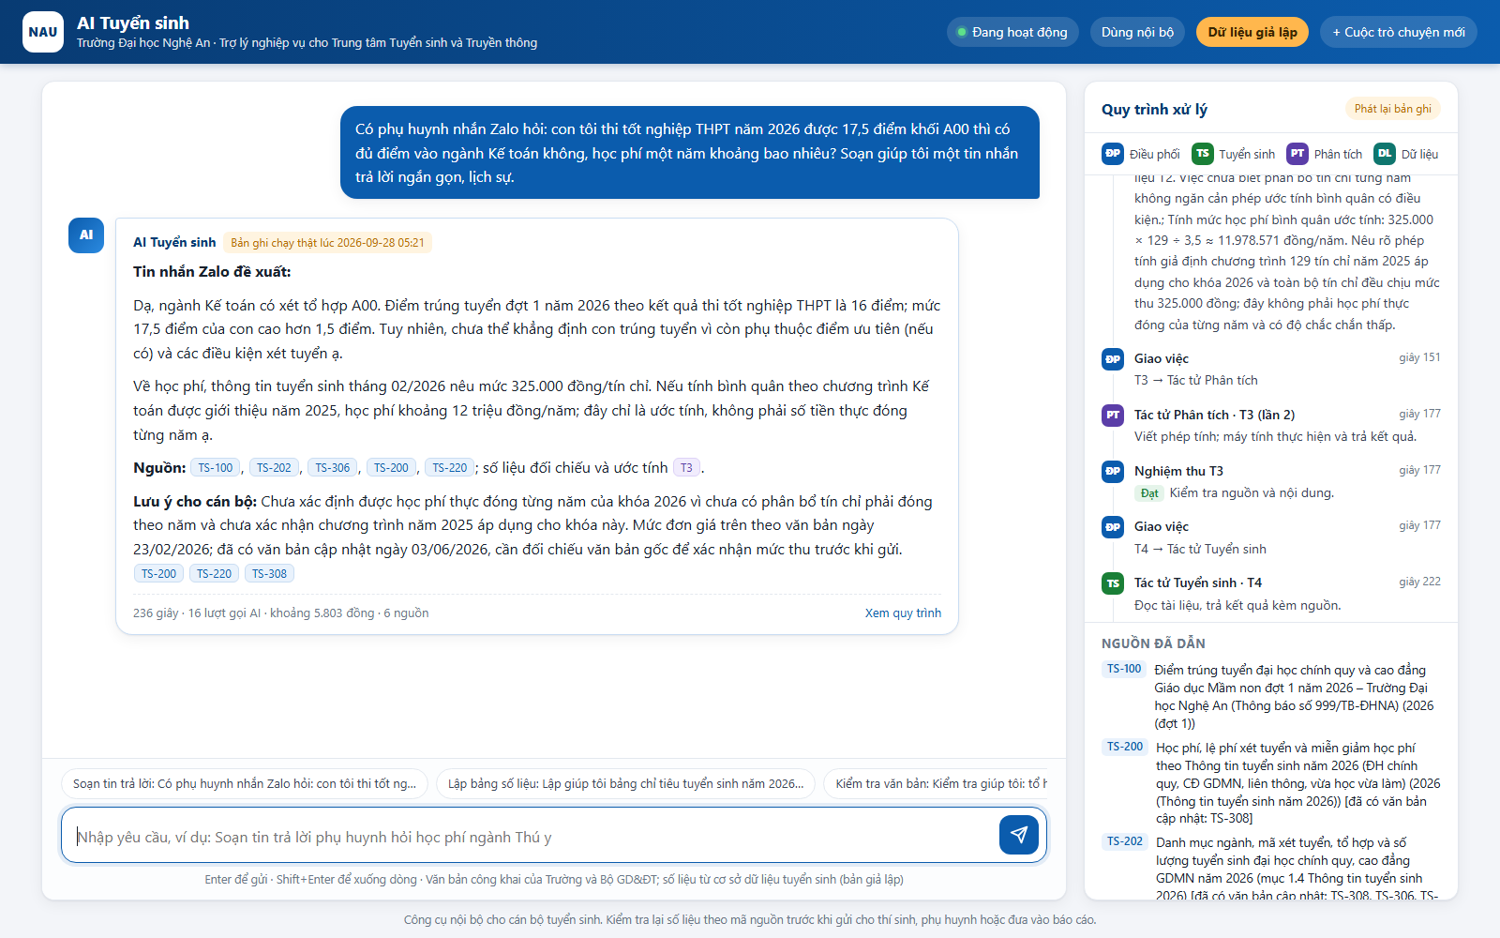
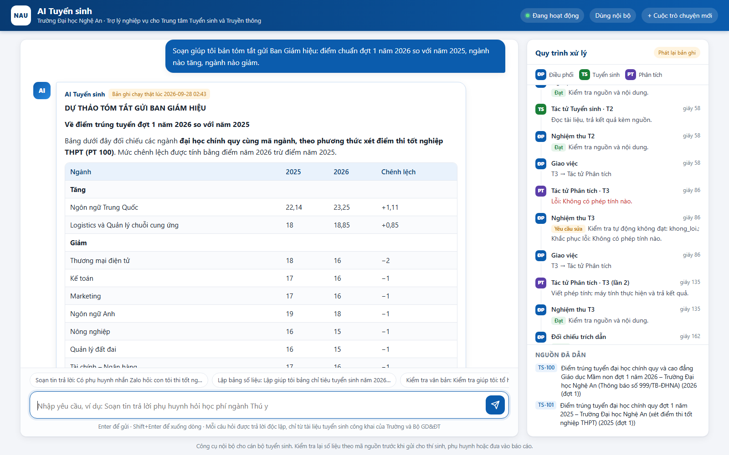
Dự phòng: kết quả chạy thật
Credere · AI Tuyển sinh · Trường Đại học Nghệ An
6
Notes:
Chỉ dùng slide này nếu không chạy được trình diễn. Đây là ảnh chụp hai lượt chạy thật: bên trái là tin nhắn trả lời phụ huynh do AI soạn, bên phải là bản tóm tắt điểm chuẩn gửi Ban Giám hiệu. Khung bên phải mỗi ảnh là các bước tác tử đã làm.

Slide 7
Kết quả thử nghiệm
30/30
~2.000 đ
~1 phút
10/10
câu hỏi văn bản có đáp án trả lời đúng (4 lần chạy liên tiếp)
chi phí dịch vụ AI trung bình mỗi yêu cầu (đo thực tế)
một nửa số yêu cầu xong trong khoảng này
tình huống công việc của cán bộ tuyển sinh đạt (chấm tay)
Hai bộ thử, chạy lại toàn bộ sau mỗi lần sửa
30 câu hỏi văn bản có đáp án: 10/10 tra cứu, 4/4 so sánh các năm, 5/5 tính toán, 4/4 tư vấn theo điểm, 3/3 câu bẫy lấy số năm cũ, 4/4 câu không có trong tài liệu (AI nói rõ là không có, không đoán).
10 tình huống cán bộ: soạn tin trả lời phụ huynh, lập bảng chỉ tiêu, báo cáo nhiều năm, bài đăng fanpage, rà soát văn bản, soạn nháp thông báo; khi chưa nối dữ liệu, AI nói rõ chưa có số liệu nội bộ và không đưa danh sách thí sinh.
Một nửa số yêu cầu xong trong khoảng 1 phút; soạn văn bản dài mất 3–6 phút.
Credere · AI Tuyển sinh · Trường Đại học Nghệ An
7
Notes:
Để biết hệ thống đúng đến đâu, nhóm em làm hai bộ thử. Bộ thứ nhất là 30 câu hỏi số liệu có đáp án lấy từ văn bản gốc, gồm cả câu bẫy lấy số của năm cũ và câu hỏi không có trong tài liệu; bốn lần chạy gần nhất đều đạt cả 30 câu. Bộ thứ hai là 10 tình huống công việc thật của cán bộ Trung tâm: soạn tin trả lời phụ huynh, lập bảng chỉ tiêu, báo cáo, bài đăng fanpage, rà soát văn bản, soạn nháp thông báo, và hai tình huống phải từ chối: xin số liệu chỉ có trong hệ thống nội bộ, xin danh sách thí sinh kèm số điện thoại. Lần chạy cuối đạt cả 10 tình huống, nhóm em chấm tay từng câu chứ không chỉ tin bộ chấm tự động. Đây là bộ thử, chưa phải cam kết đúng tuyệt đối; cán bộ vẫn phải đọc lại trước khi gửi. Chi phí trung bình khoảng 2.000 đồng một yêu cầu; một nửa số yêu cầu xong trong khoảng 1 phút, soạn văn bản dài thì 3 đến 6 phút. Khi đối chiếu 70 văn bản, nhóm cũng ghi nhận vài điểm chưa thống nhất giữa các văn bản công khai; nhóm xin gửi danh sách riêng để Trung tâm Tuyển sinh rà soát.

Slide 8
Cán bộ Trung tâm sẽ hỏi gì: phần lớn là số liệu
Văn bản
Số liệu tổng hợp
Tra tới từng hồ sơ
8 câu · làm được hôm nay
~30 câu · bản thử (giả lập)
~12 câu · bản thử (giả lập)
“Soạn tin trả lời phụ huynh về điểm chuẩn, học phí.”
“Tổ hợp ngành Ngôn ngữ Trung giữa các văn bản có khớp không?”
“Soạn thông báo xét tuyển bổ sung.”
“Đến giờ bao nhiêu thí sinh đã xác nhận nhập học, ngành nào còn thiếu nhiều chỉ tiêu nhất?”
“Điểm chuẩn Kế toán là 15 thay vì 16 thì trúng tuyển thêm bao nhiêu?”
“Nguyện vọng 1 vào từng ngành so với 2025?”
“Ai trúng tuyển Kế toán mà chưa xác nhận, chia theo cán bộ tư vấn để gọi nhắc?”
“Danh sách trúng tuyển có ai sai điều kiện không?”
“Hồ sơ gửi bưu điện nào còn thiếu giấy tờ?”
Bản thử trên dữ liệu giả lập: 14/14 câu hỏi số liệu đúng. Dịch vụ AI chỉ nhận số tổng hợp; danh sách thí sinh chỉ hiện cho cán bộ.
Credere · AI Tuyển sinh · Trường Đại học Nghệ An
8
Notes:
Phần vừa trình diễn là giai đoạn 1: AI đọc văn bản công khai. Nhóm em nghiên cứu quy trình tuyển sinh năm 2026 và công việc của Trung tâm, rồi liệt kê 50 câu hỏi một cán bộ tuyển sinh sẽ hỏi nếu có một trợ lý nắm hết dữ liệu của Trung tâm. Chỉ 8 câu cần văn bản. Khoảng 30 câu cần số liệu tổng hợp: bao nhiêu thí sinh đã xác nhận nhập học, điểm chuẩn bao nhiêu thì đủ chỉ tiêu. Khoảng 12 câu cần tra tới từng hồ sơ, ví dụ ai trúng tuyển mà chưa xác nhận để gọi nhắc. Nhóm em đã làm bản thử giai đoạn 2 trên dữ liệu giả lập: ngành, chỉ tiêu, điểm chuẩn là số thật công khai, còn thí sinh là giả. Em xin chạy thử. [Chuyển sang trình duyệt, bấm thẻ Số liệu: xác nhận nhập học, rồi thẻ Danh sách gọi nhắc.] Quý thầy cô chú ý: AI chỉ thấy số lượng theo mã cán bộ tư vấn; bảng danh sách bên dưới lấy thẳng từ cơ sở dữ liệu tới màn hình cán bộ, không gửi cho dịch vụ AI. Trên bộ thử 14 câu hỏi số liệu, bản thử trả lời đúng cả 14 câu, khoảng 700 đồng một câu. Danh sách 50 câu này rút từ nghiên cứu tài liệu; nhóm em cần phỏng vấn cán bộ Trung tâm để xác nhận.

Slide 9
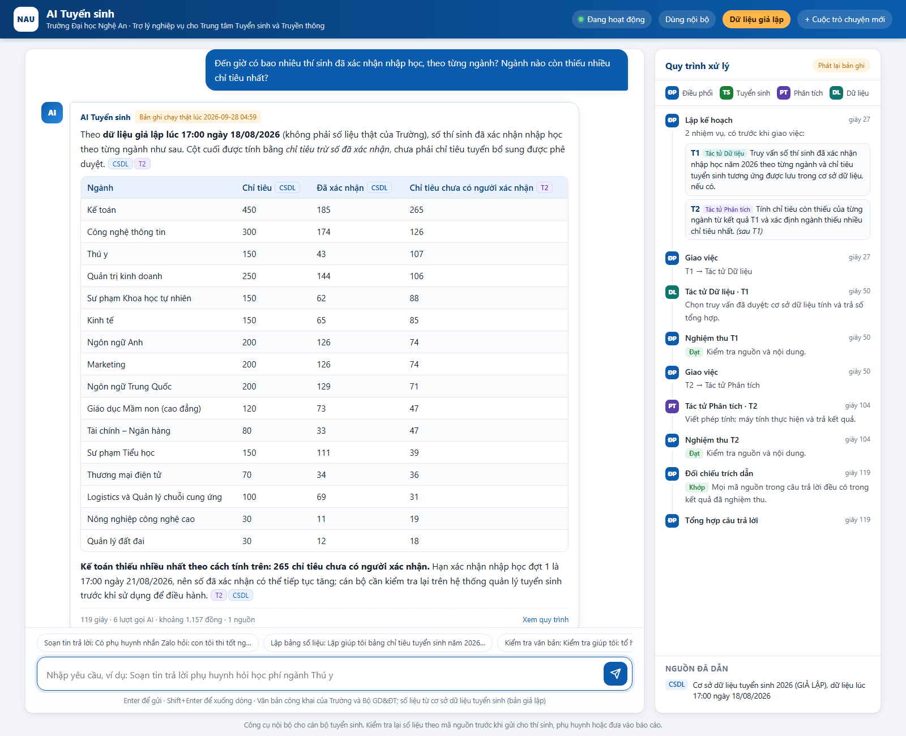
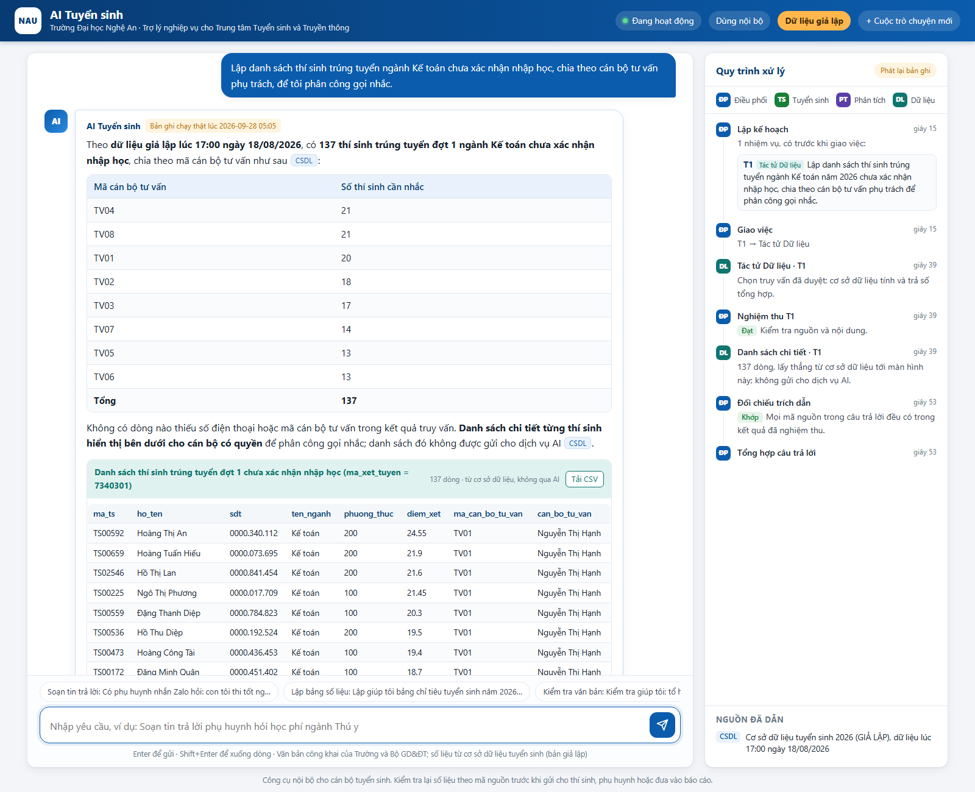
Dự phòng: số liệu trên dữ liệu giả lập
Credere · AI Tuyển sinh · Trường Đại học Nghệ An
9
Notes:
Chỉ dùng slide này nếu không chạy được phần số liệu. Bên trái: số thí sinh đã xác nhận nhập học theo ngành và chỉ tiêu chưa có người xác nhận. Bên phải: danh sách thí sinh Kế toán chưa xác nhận, chia theo cán bộ tư vấn. AI chỉ thấy số lượng theo mã cán bộ; bảng danh sách bên dưới lấy thẳng từ cơ sở dữ liệu. Toàn bộ là dữ liệu giả lập, không phải số liệu thật của Trường.

Slide 10
Nguyên tắc an toàn
1
Bản thử dùng dữ liệu giả lập: dữ liệu thật của Trung tâm chỉ nối khi Nhà trường cho phép, đúng Luật Bảo vệ dữ liệu cá nhân.
2
Dữ liệu cá nhân không ra khỏi Trường: dịch vụ AI chỉ nhận số tổng hợp; danh sách thí sinh chỉ hiện cho cán bộ có quyền.
3
Chỉ đọc, luôn có nguồn: không ghi vào hệ thống của Bộ; văn bản có mã nguồn, số liệu ghi thời điểm dữ liệu.
4
Cán bộ duyệt trước khi gửi: thí sinh không nhận trực tiếp câu trả lời của AI; AI không hứa đỗ, trượt.
5
Không quyết định thay con người: không chấm điểm, xếp hạng thí sinh; điểm chuẩn do Hội đồng tuyển sinh quyết định.
Credere · AI Tuyển sinh · Trường Đại học Nghệ An
10
Notes:
Về an toàn, nhóm em đặt năm nguyên tắc. Một, phần số liệu vừa trình diễn chạy trên dữ liệu giả lập; dữ liệu tuyển sinh thật của Trung tâm chỉ được nối khi Nhà trường cho phép bằng văn bản, làm đúng Luật Bảo vệ dữ liệu cá nhân năm 2025. Hai, khi nối rồi, dữ liệu cá nhân vẫn không ra khỏi Trường: dịch vụ AI bên ngoài chỉ nhận số tổng hợp như số thí sinh theo ngành; danh sách tên, số điện thoại lấy thẳng từ cơ sở dữ liệu của Trường và chỉ hiện cho cán bộ có quyền. Ba, AI chỉ đọc: không ghi vào hệ thống của Bộ hay phần mềm xét tuyển; số liệu do máy tính, ghi thời điểm dữ liệu. Bốn, cán bộ duyệt trước khi gửi, AI không hứa đỗ hay trượt. Năm, AI không chấm điểm, xếp hạng thí sinh hay quyết định điểm chuẩn thay Hội đồng tuyển sinh; nó chỉ tính kịch bản tham khảo và rà soát sai sót.

Slide 11
Chi phí: không cần máy chủ AI riêng
Mỗi yêu cầu của cán bộ
~2.000 đồng
đo thực tế, gồm các bước kiểm tra chéo
Một mùa tuyển sinh (giả định 10.000 lượt)
~20 triệu đồng
trả theo mức dùng, có thể đặt trần chi tiêu
Máy chủ AI riêng (2,2–3 tỷ đồng)
không cần
dữ liệu ở máy chủ dữ liệu của Trường; dịch vụ AI chỉ nhận số tổng hợp
Tỷ giá 26.180 đồng/USD. Chưa gồm công vận hành của cán bộ đầu mối.
Credere · AI Tuyển sinh · Trường Đại học Nghệ An
11
Notes:
Về chi phí: mỗi yêu cầu tốn khoảng 2.000 đồng tiền dịch vụ AI, đo thực tế. Giả sử một mùa tuyển sinh cán bộ hỏi 10 nghìn lượt thì khoảng 20 triệu đồng. Nhóm em cũng đã tính phương án mua máy chủ chạy AI tại trường: khoảng 2,2 đến 3 tỷ đồng đầu tư và khoảng 0,8 tỷ mỗi năm, và chất lượng tiếng Việt kém hơn. Phương án đó chỉ cần nếu muốn AI đọc trực tiếp dữ liệu cá nhân. Thiết kế của nhóm tránh việc đó: dữ liệu tuyển sinh nằm trên máy chủ dữ liệu của Trường, dịch vụ AI chỉ nhận số tổng hợp, nên không cần máy chủ AI riêng.

Slide 12
Từ Tuyển sinh đến sáu lĩnh vực của Nhà trường
Tác tử điều phối (Ban Giám hiệu)
10/2026 · giai đoạn 1
Trung tâm dùng thử phần văn bản; phỏng vấn cán bộ, chốt câu hỏi thật.
11–12/2026 · giai đoạn 2
Tuyển sinh
đang làm
Đào tạo
đề tài 2026
NCKH
đề tài 2026
Nối dữ liệu thật nếu được phép (đã có bản thử giả lập); mở rộng Đào tạo, NCKH, HTQT.
01–06/2027
HTQT
đề tài 2026
Nhân sự
sau
Hành chính
sau
Cập nhật văn bản tuyển sinh 2027; chạy thử lại trên số liệu mùa trước.
07–09/2027
Mùa cao điểm: nếu đạt ngưỡng chất lượng, cán bộ dùng chính thức.
Cùng một lõi: thêm lĩnh vực là thêm tác tử và tài liệu, không làm lại hệ thống.
Credere · AI Tuyển sinh · Trường Đại học Nghệ An
12
Notes:
Tuyển sinh là bước đầu. Cùng một lõi điều phối, nhóm em sẽ thêm các tác tử theo mô hình sáu lĩnh vực: Đào tạo, Nghiên cứu khoa học, Hợp tác quốc tế là phạm vi của đề tài năm nay; Nhân sự, Hành chính làm sau vì cần phân quyền và dữ liệu nội bộ. Với Tuyển sinh có hai giai đoạn. Tháng 10: Trung tâm dùng thử phần văn bản, nhóm phỏng vấn cán bộ để chốt danh sách câu hỏi thật. Tháng 11, 12: nếu Nhà trường cho phép, nối bản sao chỉ đọc dữ liệu tuyển sinh năm 2026, làm đăng nhập và phân quyền, thử các câu hỏi số liệu trên dữ liệu mùa vừa qua; song song mở rộng ba lĩnh vực của đề tài. Nửa đầu năm 2027 cập nhật văn bản mới và chạy thử lại. Tháng 7 đến tháng 9 năm 2027 là mùa cao điểm: nếu đạt ngưỡng chất lượng, cán bộ dùng chính thức.

Slide 13
Đề nghị Nhà trường
1
Cử đầu mối, cho phỏng vấn cán bộ
2
Cho phép giai đoạn 2
3–5 cán bộ Trung tâm, mỗi người 30–45 phút, để chốt những câu hỏi thật sự cần.
bản thử đã chạy trên dữ liệu giả lập; xin nối bản sao chỉ đọc dữ liệu thật, có văn bản đồng ý, phân quyền, nhật ký.
3
Tài khoản dịch vụ AI do Trường đứng tên
4
Cho cán bộ dùng thử từ 10/2026
trả theo mức dùng, có trần chi tiêu; thay dịch vụ trung gian đang dùng thử.
góp ý để hoàn thiện; đăng thêm bản Excel cho bảng điểm chuẩn, chỉ tiêu.
Credere · AI Tuyển sinh · Trường Đại học Nghệ An
13
Notes:
Để triển khai, nhóm em xin đề nghị bốn việc. Một, Trung tâm Tuyển sinh và Truyền thông cử một cán bộ đầu mối, và cho nhóm phỏng vấn ba đến năm cán bộ, mỗi người 30 đến 45 phút, để chốt những câu hỏi cán bộ thật sự cần. Hai, cho phép giai đoạn 2: nối bản sao chỉ đọc dữ liệu tuyển sinh năm 2026, có văn bản đồng ý, phân quyền và nhật ký truy cập; dữ liệu cá nhân không ra khỏi Trường. Ba, Nhà trường đứng tên tài khoản dịch vụ AI chính thức, trả theo mức dùng, thay cho dịch vụ trung gian nhóm đang dùng thử. Bốn, cho cán bộ Trung tâm dùng thử từ tháng 10 và góp ý; khi đăng điểm chuẩn, chỉ tiêu thì đăng thêm bản Excel bên cạnh ảnh.

Slide 14
Xin trân trọng cảm ơn quý thầy cô
Kính mong nhận được ý kiến góp ý
Credere · AI Tuyển sinh · Trường Đại học Nghệ An
Notes:
Em xin cảm ơn quý thầy cô đã lắng nghe. Em rất mong nhận được ý kiến góp ý của quý thầy cô.

